Slide 1
Électricité

Slide 2
Plan
Histoire
Notions
Mise en garde
Multimètre
Bibliographie

Slide 3
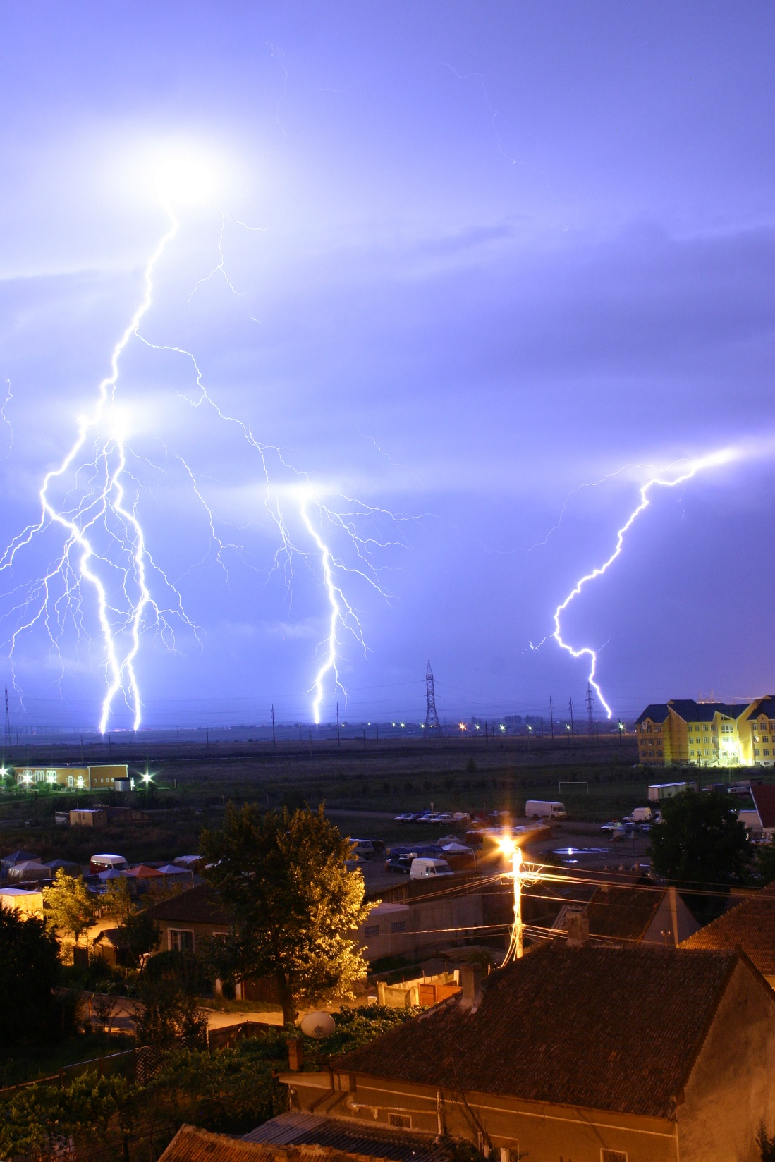
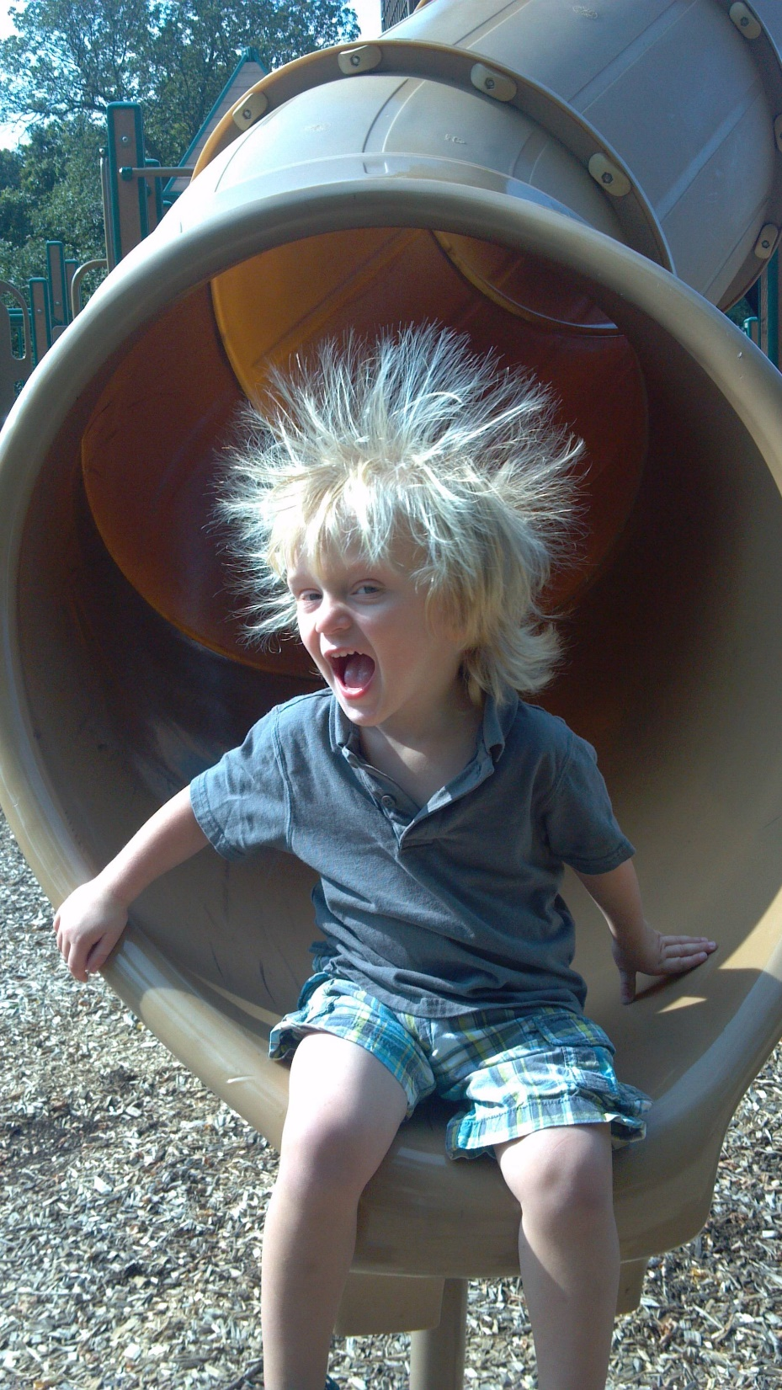
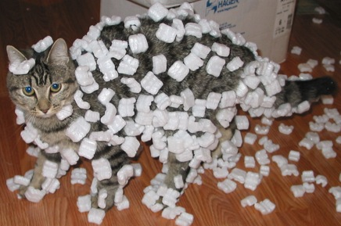
Histoire – Découverte
Le mot électricité, vient du grec ἤλεκτρον ,qui désigne l’ambre.
Découverte de l’électricité statique, en frottant l’ambre avec une peau de chat, 600 avant JC
Force invisible qui soulève les objets légers (plumes), les grecs pensaient à du magnétisme
Triboélectricité

Slide 4
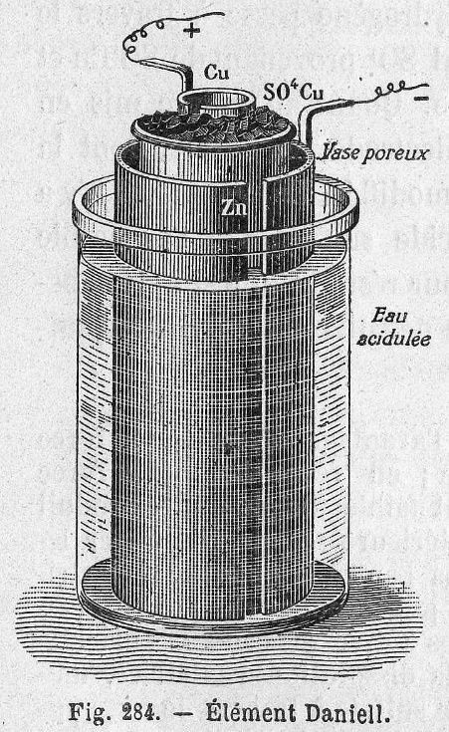
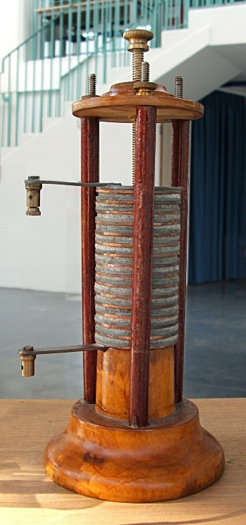
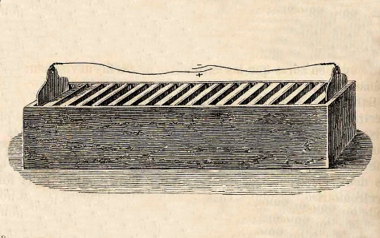
Histoire – Expérimentation
Pile Volta (1795 - Alessandro Volta)
Superposition de disques de cuivre et de zinc séparés par des disques de feutre « mouillés à l’eau salée »
Pile à auge (1802 - William Cruickshank)
Règle le problème de l’asséchement des feutres inférieurs
Pile Daniell (1836 - John Daniell)
« pile moderne » cylindrique
Électrochimie

Slide 5
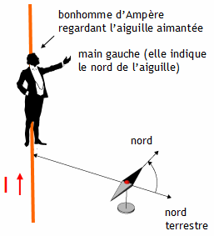
Histoire – Expérimentation
Ørsted découvre que l’électricité dévie la boussole (1820)
Ampère formule l’orientation du courant (1820)
Faraday découvre l’auto-induction (1831)
Jedlik invente la dynamo (1861)
Électromagnétisme

Slide 6
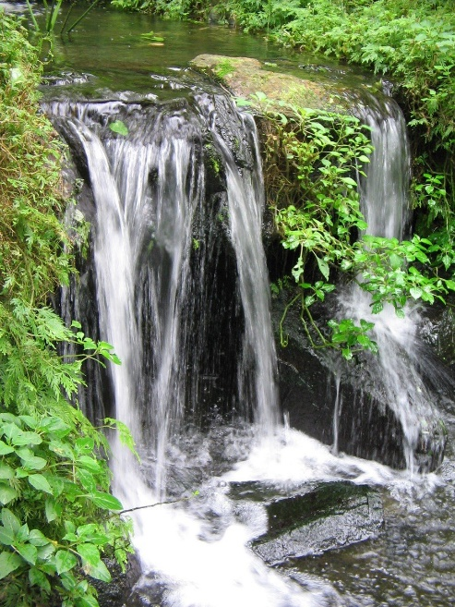

Notions – Vocabulaire
La tension électrique (Volt notée U)
Différence de potentiel entre deux points
Comme la hauteur une chute d’eau
Le courant électrique (Ampère noté I)
Mouvement de porteurs de charge électrique au sein d’un conducteur
L’intensité du courant
Charge électrique qui traverse un conducteur à un instant donné
Comme la largeur d’un fleuve
Seine 130m * 1m -> 130 m2 (150 m3/s) à Paris
Loire 280m * 0,3m -> 84 m2 (220 m3/s) à Saumur
Résistance électrique (Ohm notée r)
Aptitude d’un matériau à s’opposer au passage du courant

Slide 7

Notions – Vocabulaire
La tension électrique (Volt notée U)
Différence de potentiel entre deux points
Comme la hauteur une chute d’eau

Slide 8
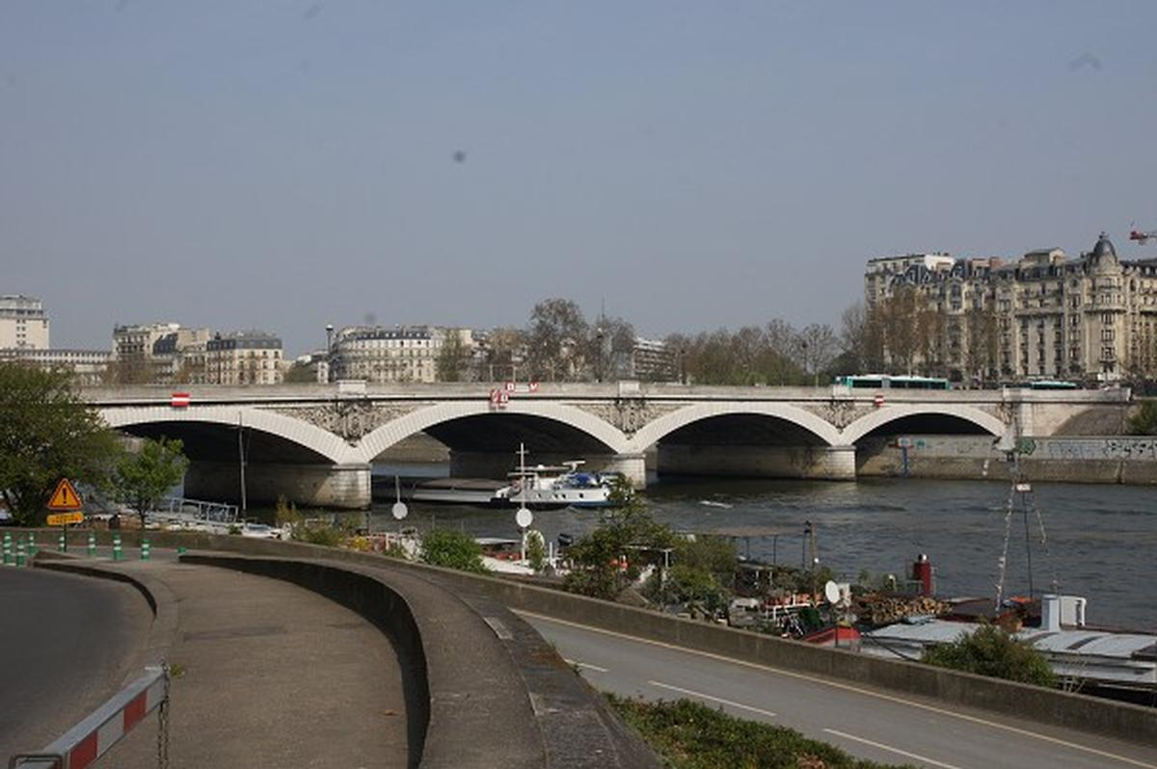
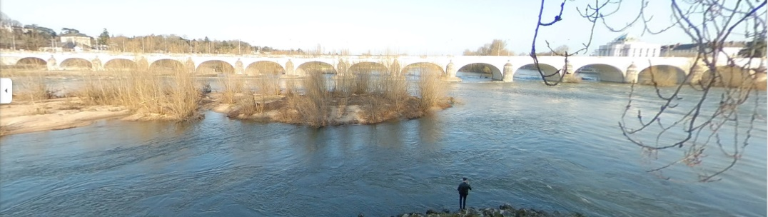
Notions – Vocabulaire
Le courant électrique (Ampère noté I)
Mouvement de porteurs de charge électrique au sein d’un conducteur
L’intensité du courant
Charge électrique qui traverse un conducteur à un instant donné
Comme la largeur d’un fleuve
Seine 130m * 1m -> 130 m2 (150 m3/s) à Paris
Loire 330m * 1,3m -> 430 m2 (170 m3/s) à Tours

Slide 9
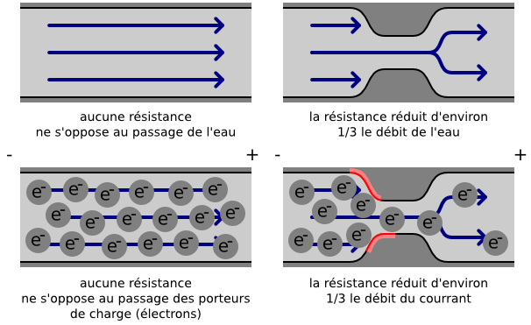
Notions – Vocabulaire
Résistance électrique (Ohm notée r)
Aptitude d’un matériau à s’opposer au passage du courant
Comme un robinet

Slide 10

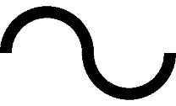
Notions – Vocabulaire
Puissance électrique (Watt notée P) « réelle »
Taux de transfert d’énergie dans un circuit pour un temps donné
P = U * I
Puissance électrique (VA notée S) « apparente »
Taux de transfert d’énergie dans un circuit pour un temps donné
P = S * cos(φ)

Slide 11
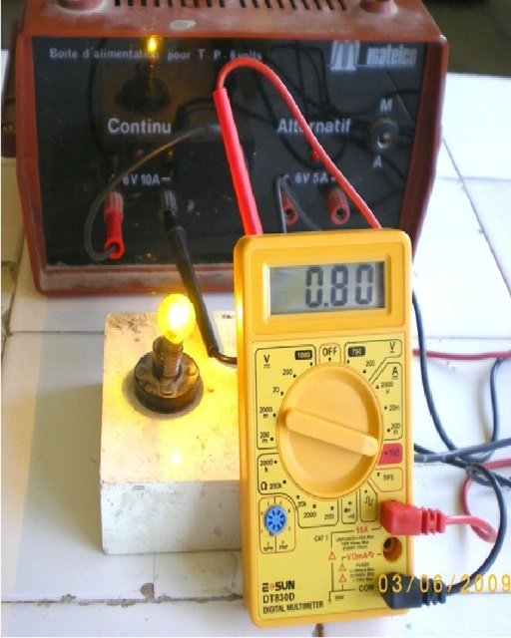
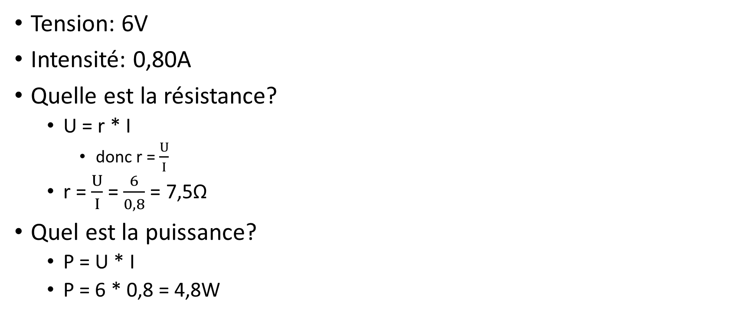
Mise en application
Tension: 6V
Intensité: 0,80A
Quelle est la résistance?
U = r * I
donc r = $\frac{U}{I}$
r = $\frac{U}{I}$ = $\frac{6}{0,8}$ = 7,5Ω
Quel est la puissance?
P = U * I
P = 6 * 0,8 = 4,8W

Slide 12
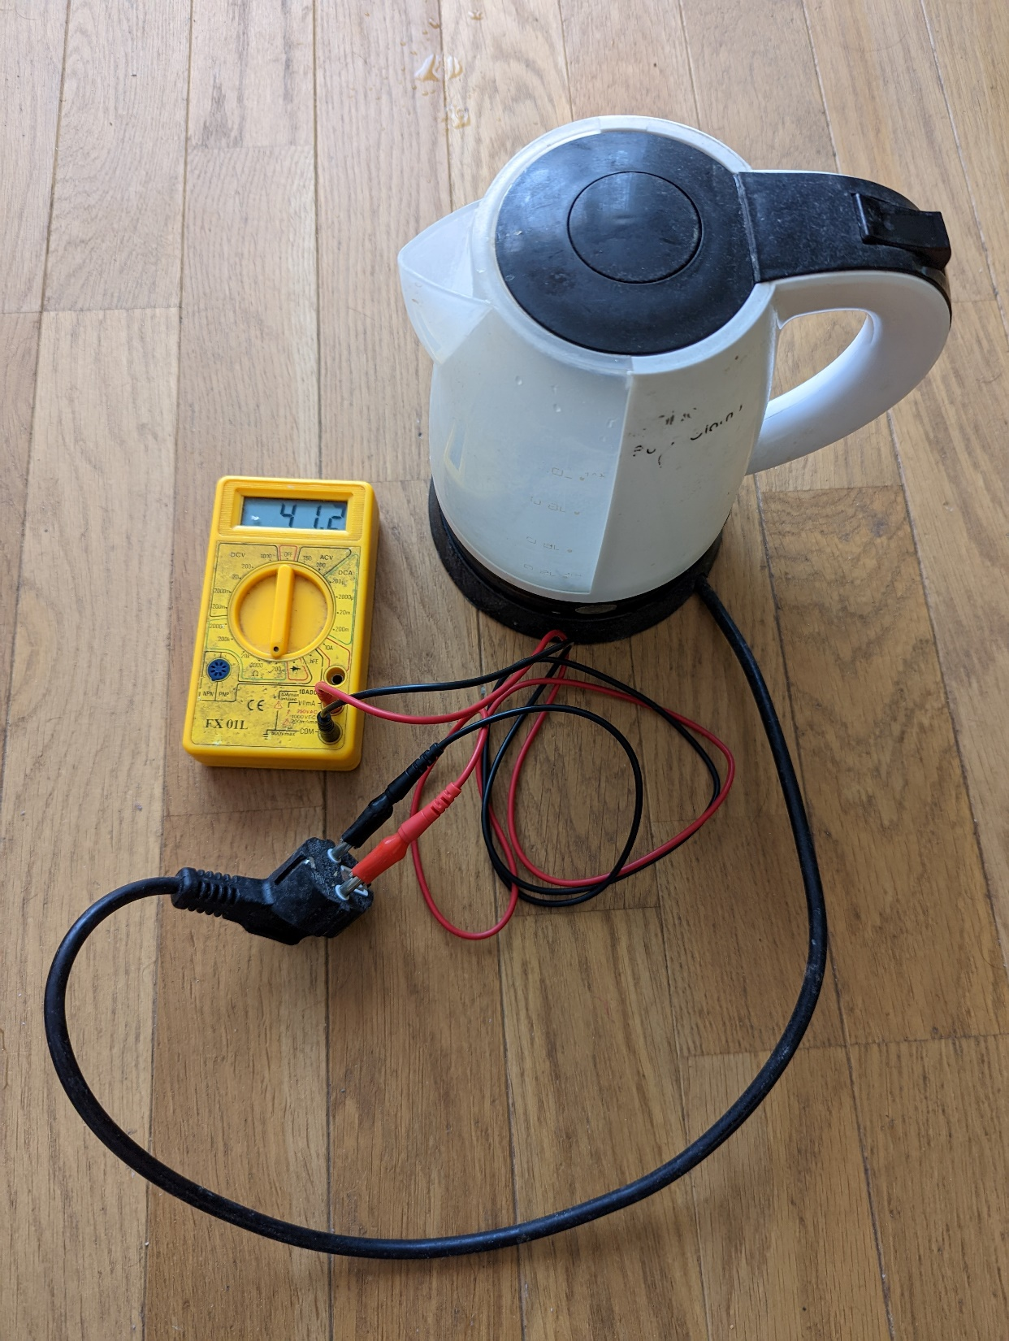
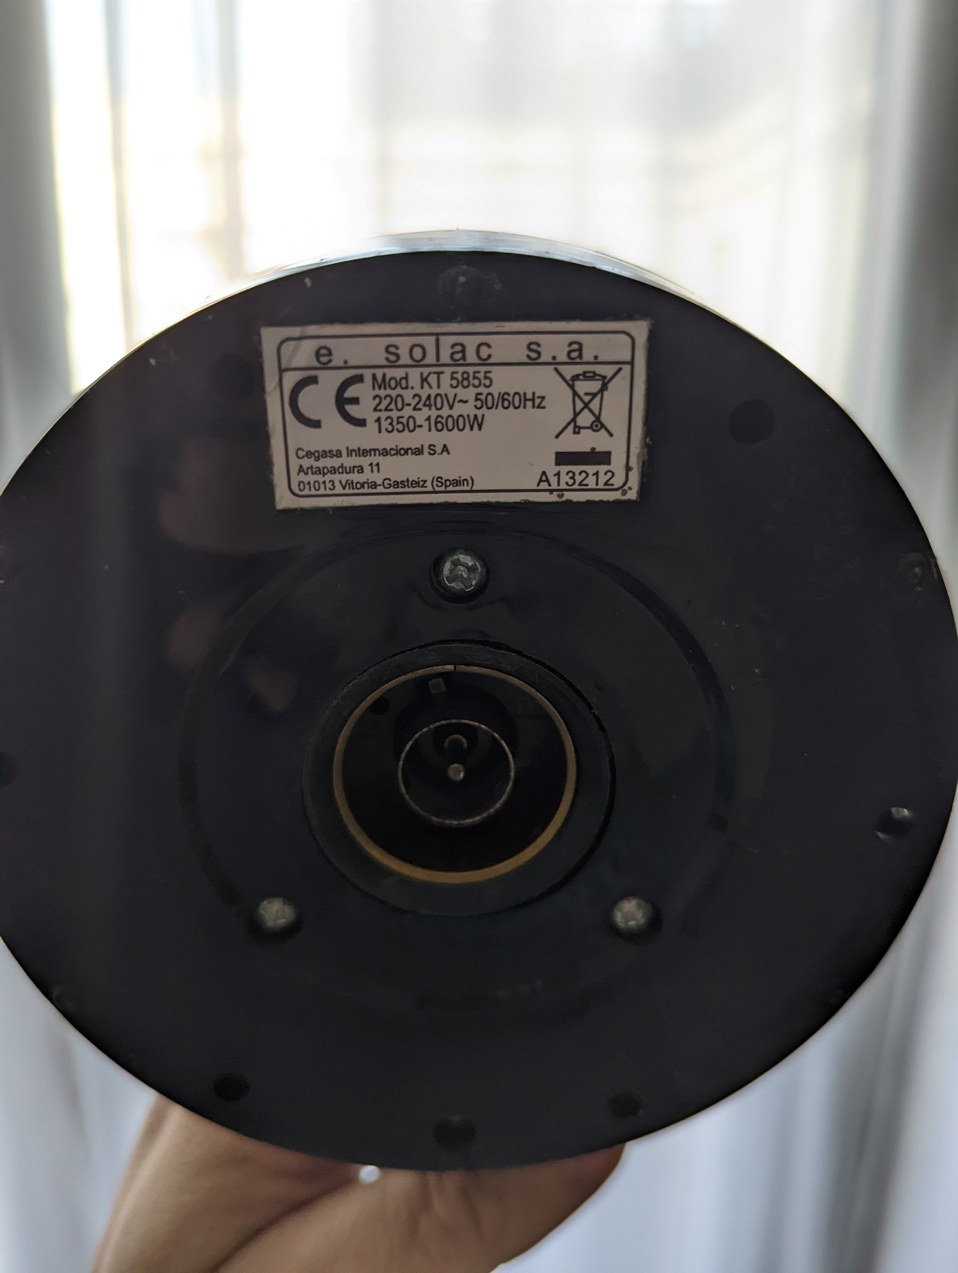
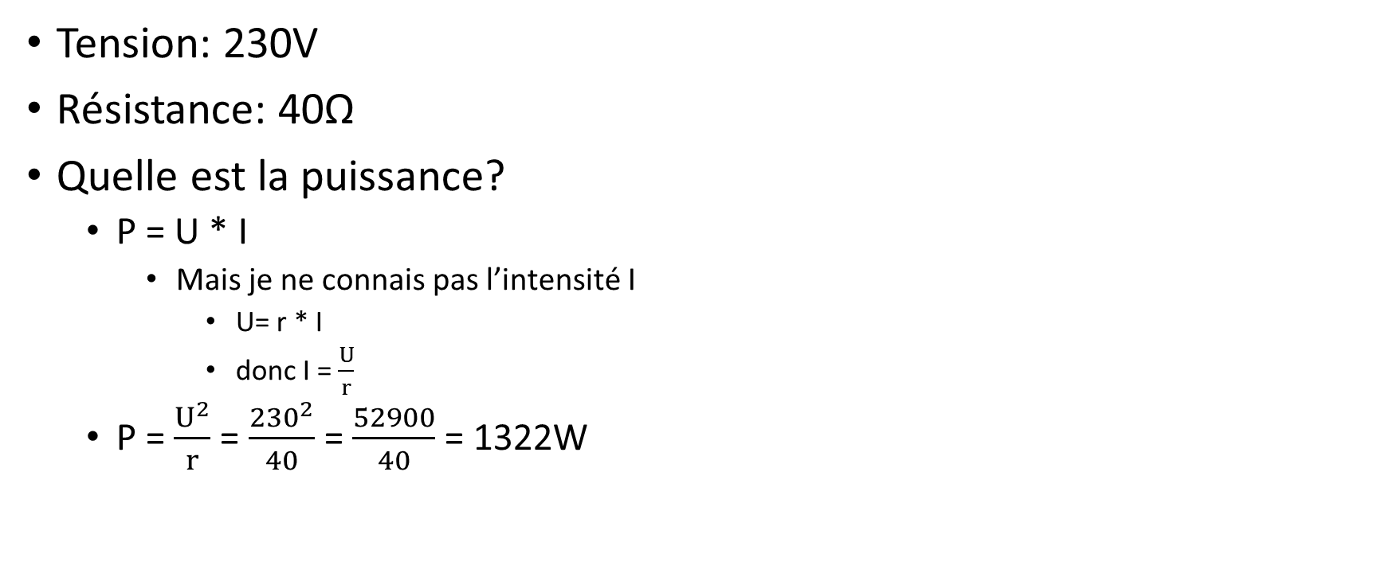
Mise en application
Tension: 230V
Résistance: 40Ω
Quelle est la puissance?
P = U * I
Mais je ne connais pas l’intensité I
U= r * I
donc I = $\frac{U}{r}$
P = $\frac{U^{2}}{r}$ = $\frac{{230}^{2}}{40}$ = $\frac{52900}{40}$ = 1322W

Slide 13
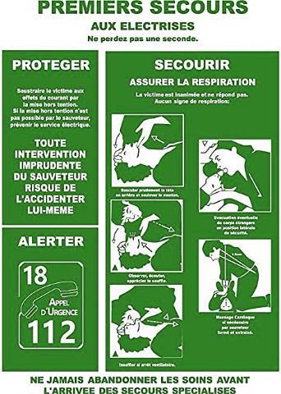
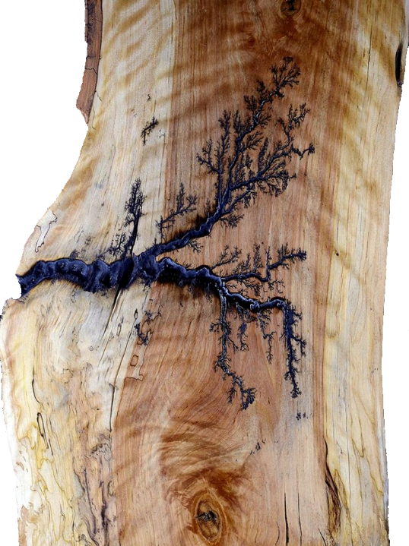
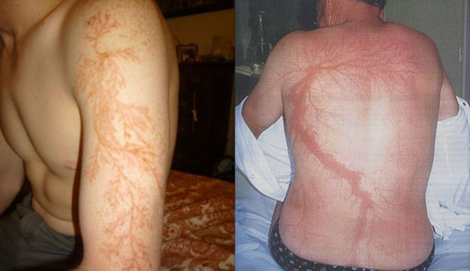
Mise en garde
Risque lié à la tension
arc électrique:
1,0kV/m (air humide)
3,6kV/m (air sec)
amplifié par une pointe
Risque lié à l’intensité
mortel au dessus de 30 mA pendant 500 ms

Slide 14
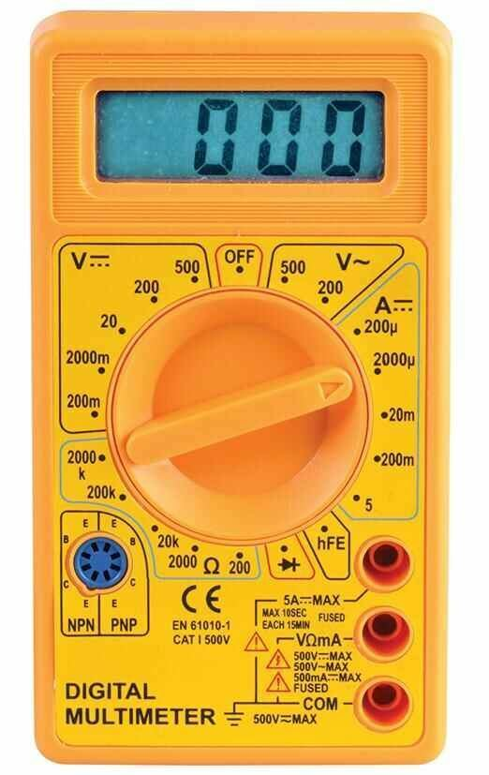

Multimètre
Peut mesurer
la tension,
continue
alternative
l’intensité,
la résistance,
les diodes,
les transistors,
JAMAIS
SUR UN CIRCUIT
SOUS TENSION

Slide 15
Multimètre – Tension continue (DC )
Différents calibres
500
200
20
2000m → 2V
200m → 0,2V
Principe:
Du plus grand au plus petit
500V → 200V → 20V → 2000mV → 200mV

Slide 16
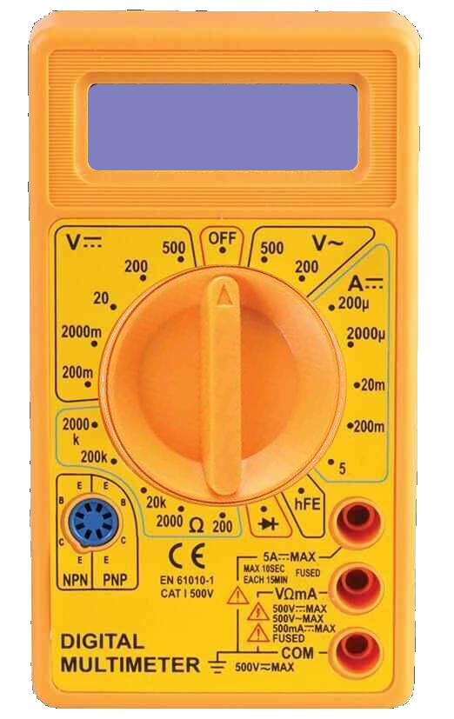
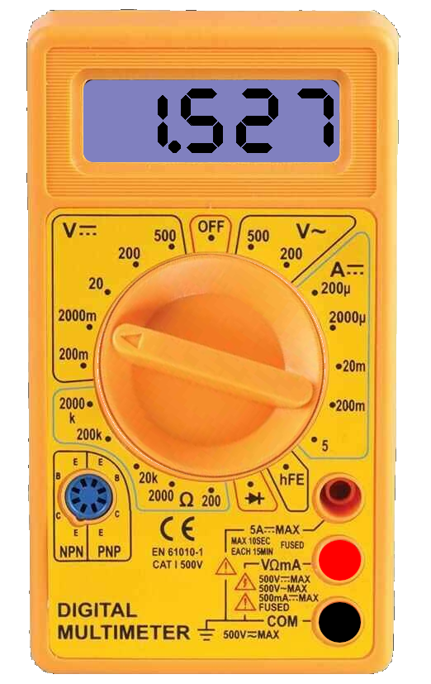
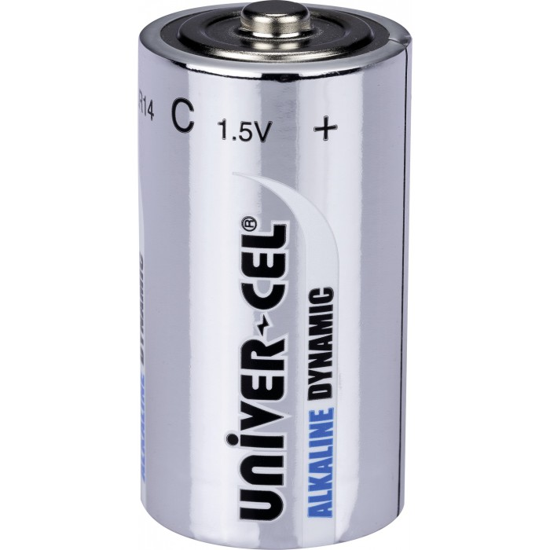
Mise en pratique

Slide 17
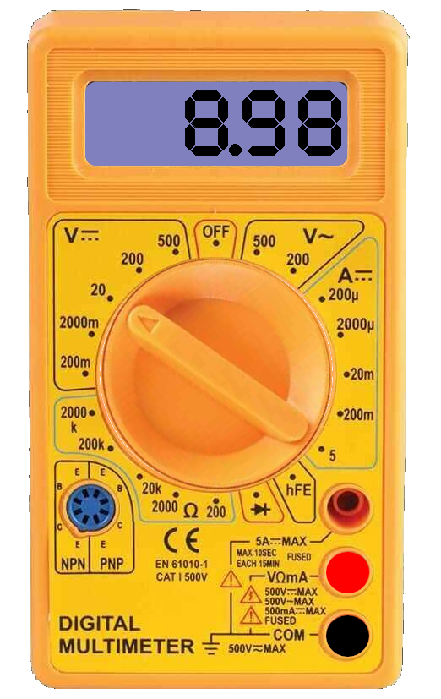
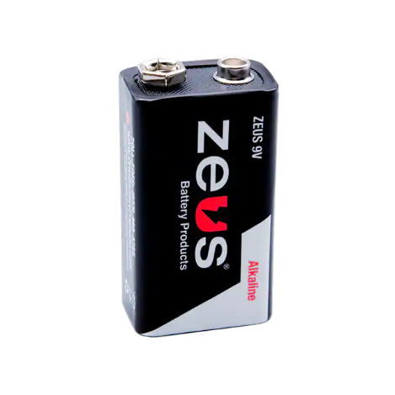
Mise en pratique

Slide 18
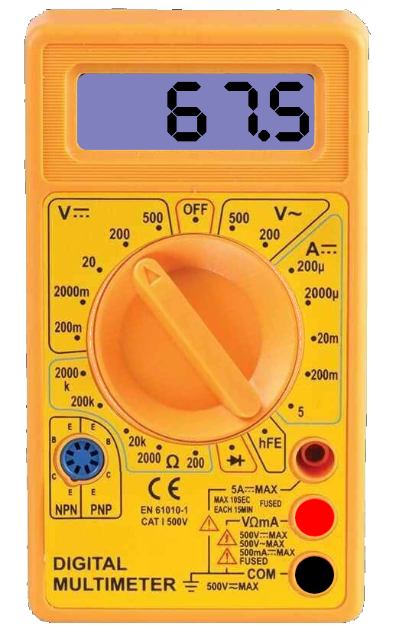
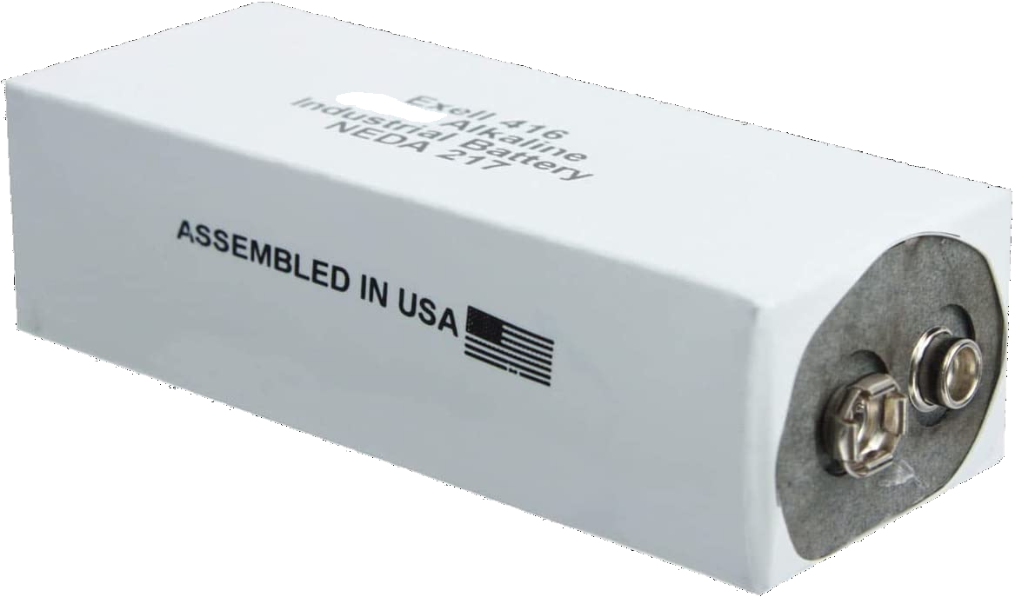
Mise en pratique

Slide 19
Multimètre – Tension alternative (AC )
Différents calibres
500
200
Principe:
Du plus grand au plus petit
500V → 200V

Slide 20
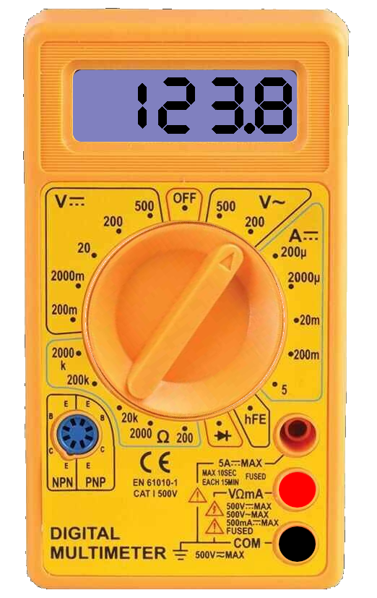
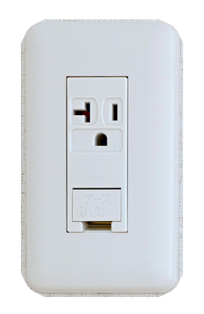
Mise en pratique

Slide 21
Multimètre – Intensité continue
Calibre dédié
5
Différents calibres
200m → 200mA
20m → 20mA
2000µ → 2mA
200µ → 0,2mA
Principe:
Du plus grand au plus petit
5A → 200mA → 20mA → 2mA → 0,2mA

Slide 22
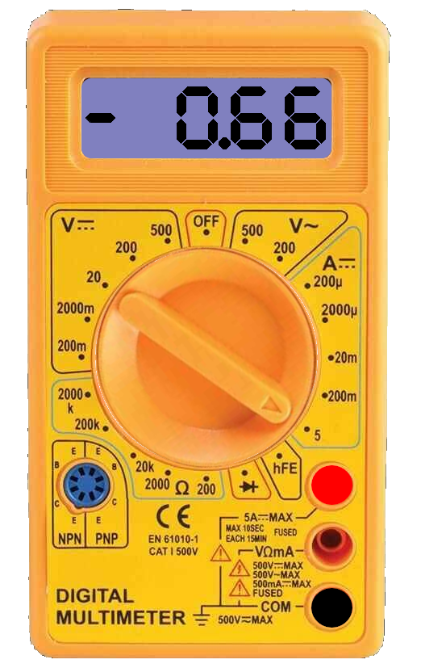
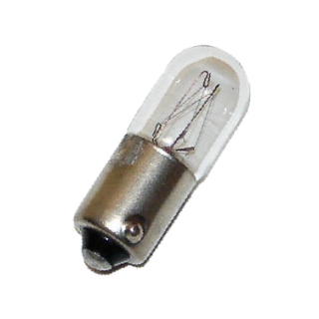
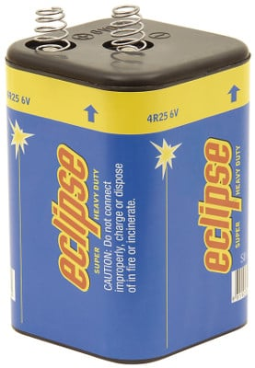
Mise en application

Slide 23
Multimètre – Résistance
Différents calibres
2000k → 2MΩ
200k → 200kΩ
20k → 20kΩ
2000 → 2kΩ
200 → 200Ω
Principe:
Du plus grand au plus petit
2MΩ → 200kΩ → 20kΩ → 2kΩ → 200Ω

Slide 24
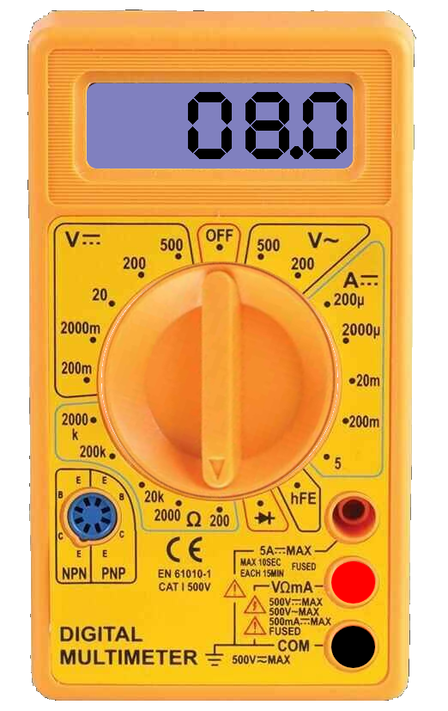
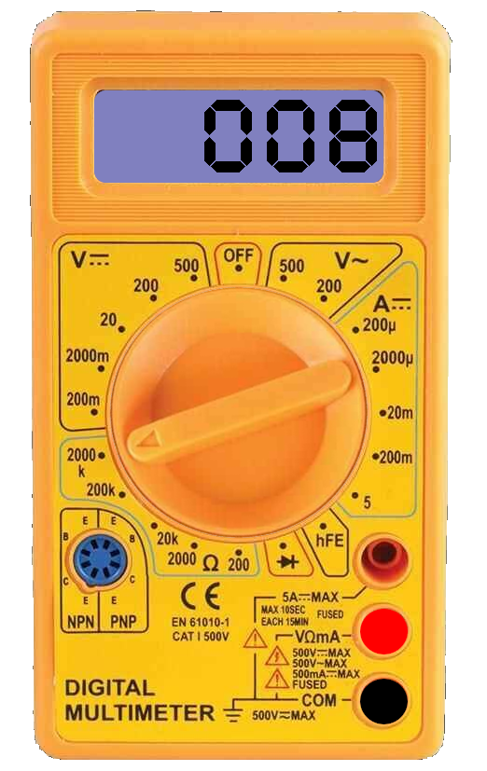
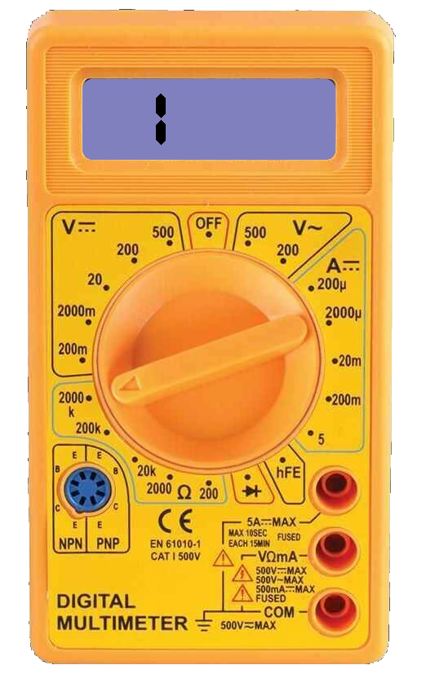
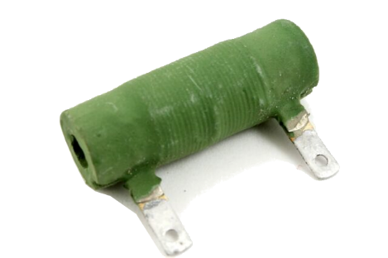
Mise en application

Slide 25
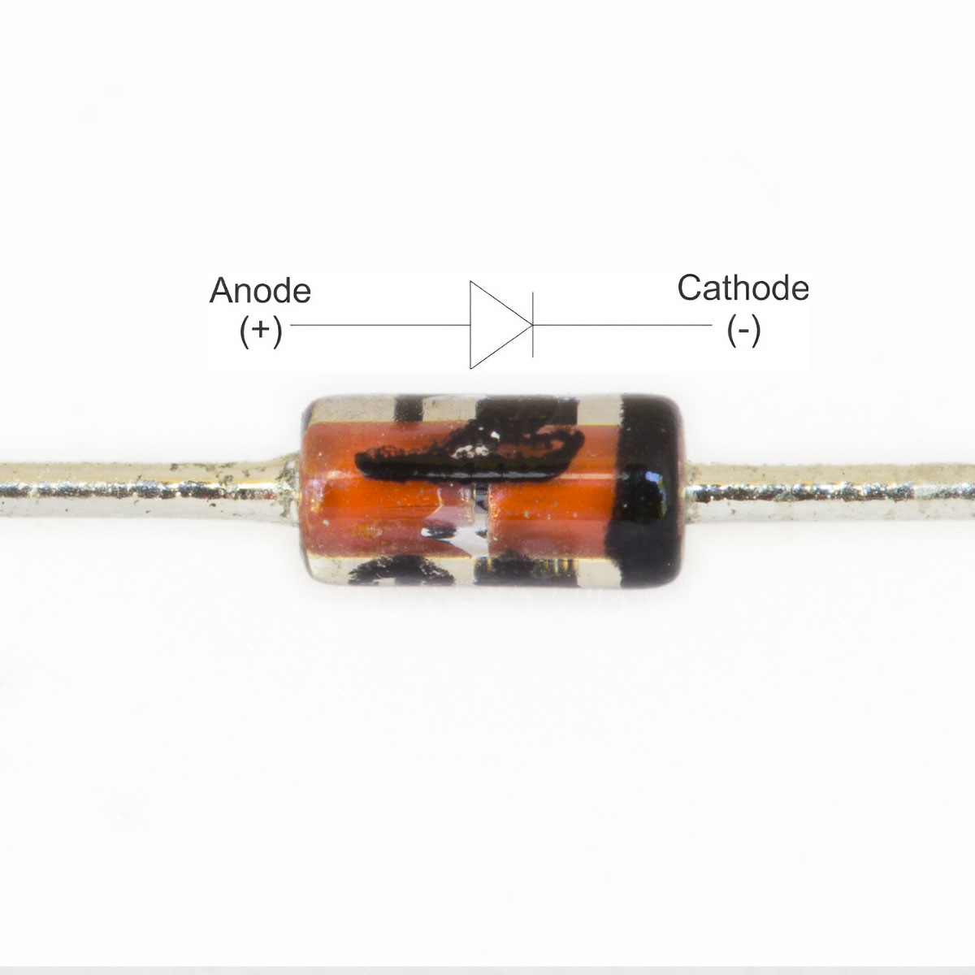
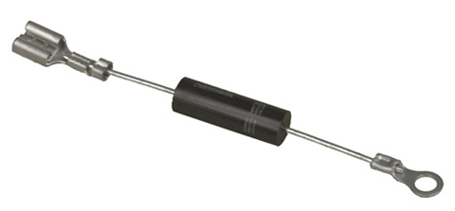
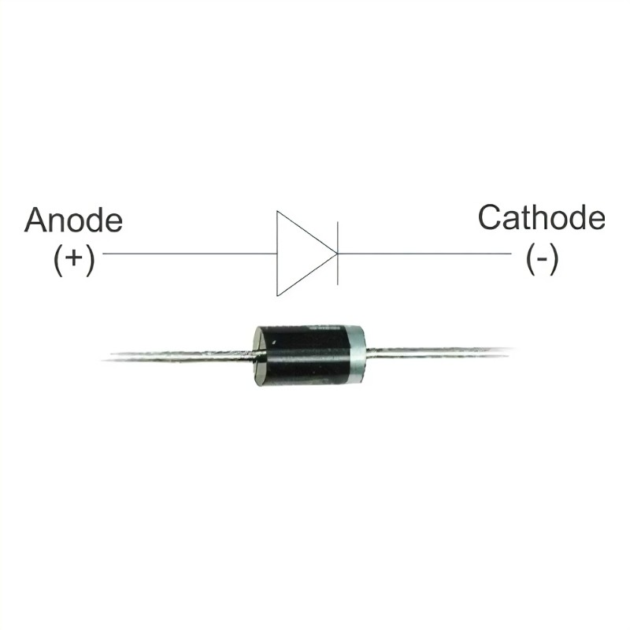
Multimètre - Diode
A
C
Qu’est-ce qu’une diode?
un composant qui laisse passé le courant de son Anode à sa Cathode
Que mesure le multimètre sur la position diode?
si la diode est passante dans un seul sens
la valeur affichée est appelée tension de seuil,
la tension à partir de laquelle la diode devient passante

Slide 26
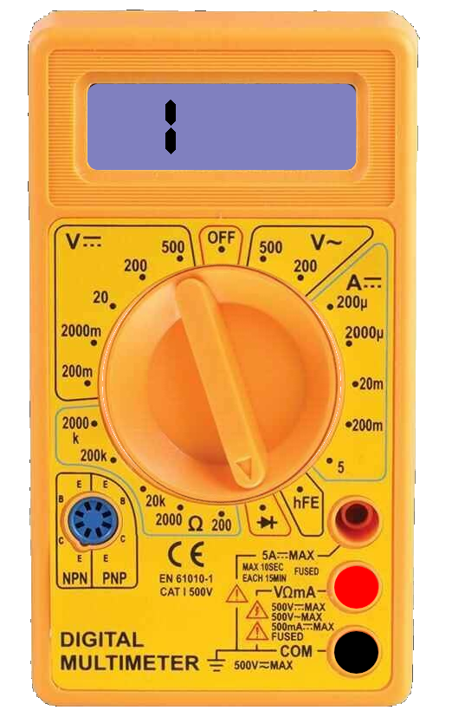
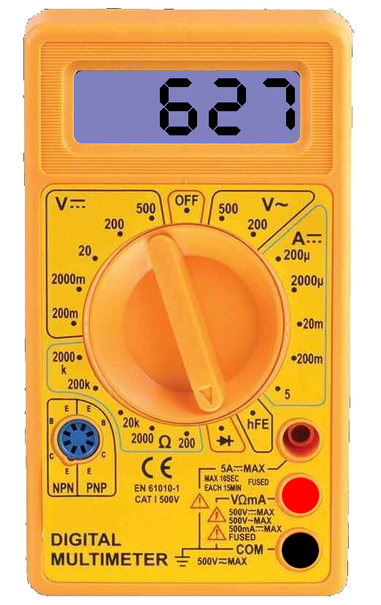
Mise en application

Slide 27

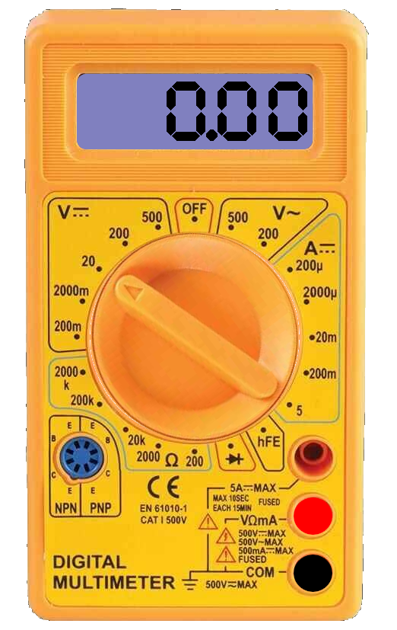
Mise en application

Slide 28
Bibliographie
Histoire - Découverte
http://www.ampere.cnrs.fr/histoire/
https://www.youtube.com/@SiteAmpere
Histoire - Expérimentation
https://fr.wikipedia.org/wiki/Pile_volta%C3%AFque
https://fr.wikipedia.org/wiki/Pile_%C3%A0_auge
https://fr.wikipedia.org/wiki/Pile_Daniell
Histoire - Industrialisation
https://fr.wikipedia.org/wiki/Hans_Christian_%C3%98rsted
https://fr.wikipedia.org/wiki/Andr%C3%A9-Marie_Amp%C3%A8re
https://fr.wikipedia.org/wiki/Michael_Faraday
https://fr.wikipedia.org/wiki/%C3%81nyos_Jedlik

Slide 29
Bibliographie
Notions - Vocabulaire
https://fr.wikipedia.org/wiki/Tension_%C3%A9lectrique
https://fr.wikipedia.org/wiki/Courant_%C3%A9lectrique
https://www.google.com/maps/@48.8462771,2.3594637,15.79z
https://www.vigicrues.gouv.fr/niv3-station.php?CdEntVigiCru=7&CdStationHydro=F700000103&GrdSerie=H&ZoomInitial=3
https://www.google.com/maps/@47.398248,0.680178,16z
https://www.vigicrues.gouv.fr/niv3-station.php?CdEntVigiCru=10&CdStationHydro=K490003010&GrdSerie=Q&ZoomInitial=3

Slide 30
Bibliographie
Notions – Vocabulaire
https://fr.wikipedia.org/wiki/Puissance_%C3%A9lectrique
https://fr.wikipedia.org/wiki/R%C3%A9sistance_(%C3%A9lectricit%C3%A9)
http://www.chicoree.fr/w/R%C3%A9sistance

